Slide 1
Полезные ископаемые Челябинской области

Slide 2
Недра Челябинской области (особенно ее горная часть) богаты различными полезными ископаемыми. Уральские горы очень древние и сильно разрушены. По существу, это только сохранившиеся основания былых гор. Все, что когда то было скрыто на большом глубине, теперь оказалось почти на поверхности. Значительная доля полезных ископаемых Урала сосредоточена в пределах Челябинской области.

Slide 3
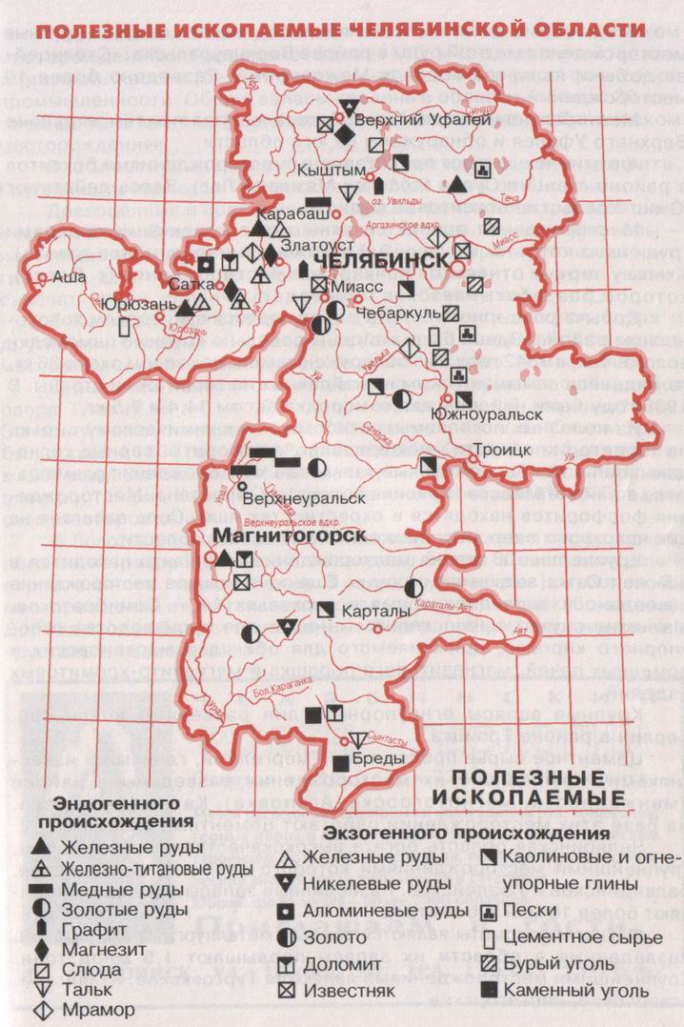

Slide 4
Более 20 месторождений содержат железную руду. В первую очередь это Магнитогорское месторождение, на базе которого начинал работу крупнейший в стране Магнитогорский металлургический комбинат. Месторождение это известно с 1747 года. Общие запасы руды насчитывали примерно 200 млн. тонн, содержание железа в рудах – 50-54%.

Slide 5
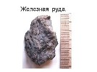
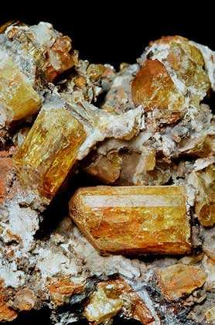
Руда чёрных и цветных металлов.

Slide 6
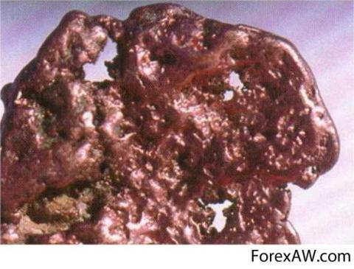
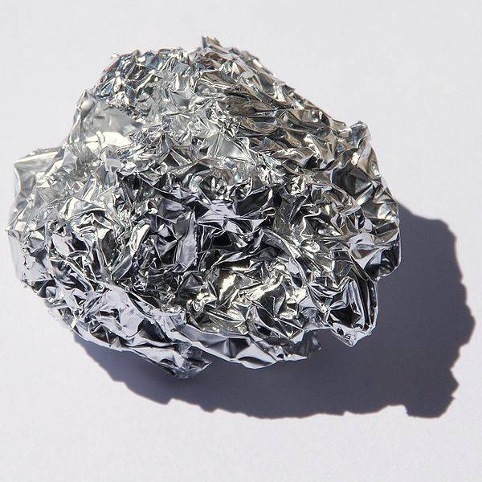
Медь
Алюминий

Slide 7
В результате интенсивной эксплуатации многие рудные место рождения Южного Урала оскудевают. Так, в настоящее время, руды горы Магнитной почти полностью выработаны.

Slide 8
Химическое сырьё
Из полезных ископаемых, относящихся к химическому сырью, на территории области имеются тальк, фосфориты, серные колчеданы, соли. Наиболее крупные тальковые месторождения размещаются в районе Миасса.

Slide 9
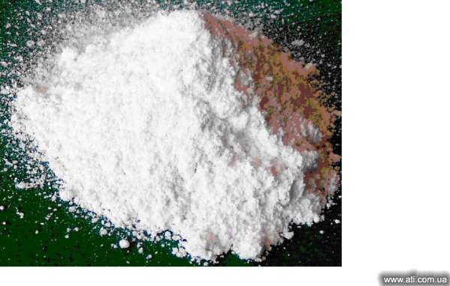
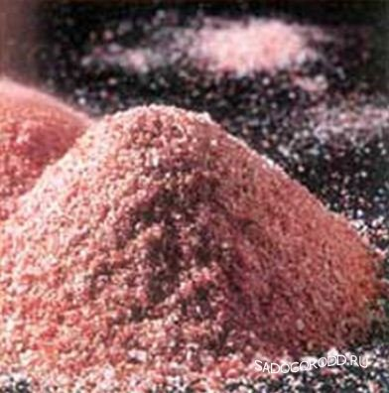
Тальк
Фосфориты

Slide 10
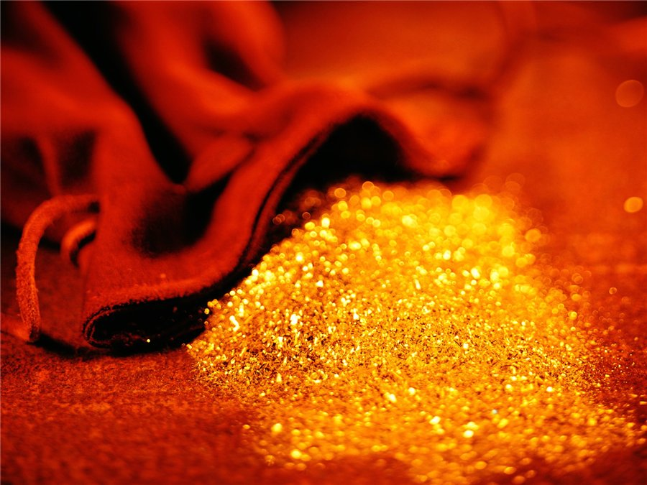
Золото
Челябинская область является старым золотопромышленным районом на Урале. Месторождения золота связаны как с коренными породами (рудное золото), так и с речными отложениями (россыпное золото).

Slide 11
Добыча россыпного золота в крае ведется в Миасском золотоносном районе. Здесь были найдены довольно крупные самородки золота. Так, в 1842 году был обнаружен самородок весом около 36 кг, являющийся самым крупным из найденных на территории страны. В 1936 году были найдены два самородка весом 14,4 и 9,5 кг.

Slide 12
Драгоценные и поделочные камни встречаются в трех местах - в Ильменских, Вишневых горах и возле Пласта. Ильменские горы - настоящий минералогический музеи. Здесь встречаются амазонит, гиацинт, аметист, опал, топаз , гранат , малахит, яшма, сапфир, рубин, солнечный, лунный и арабский камень и т. д.

Slide 13
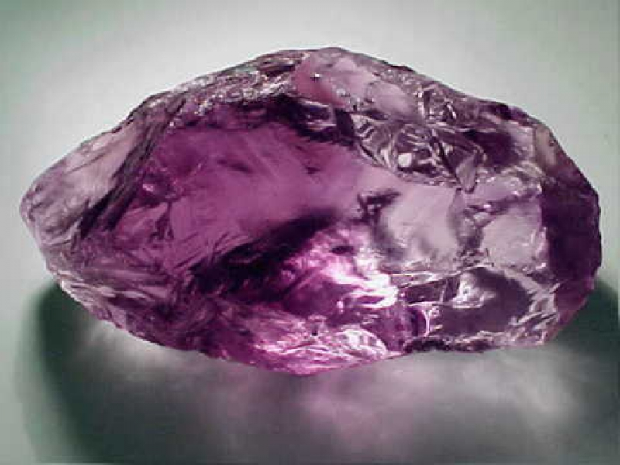
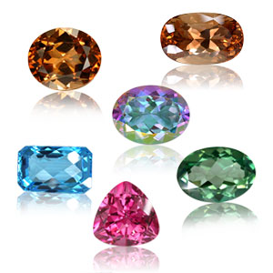
Аметист
Топаз

Slide 14
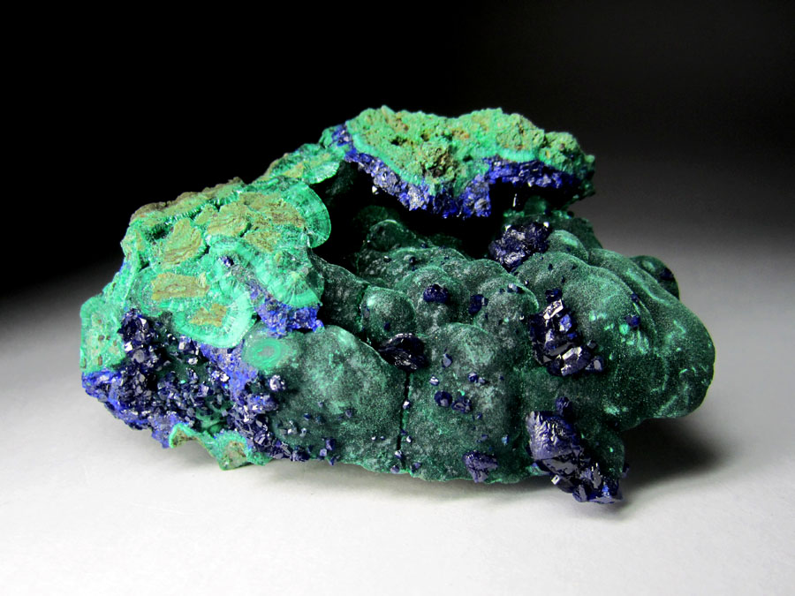
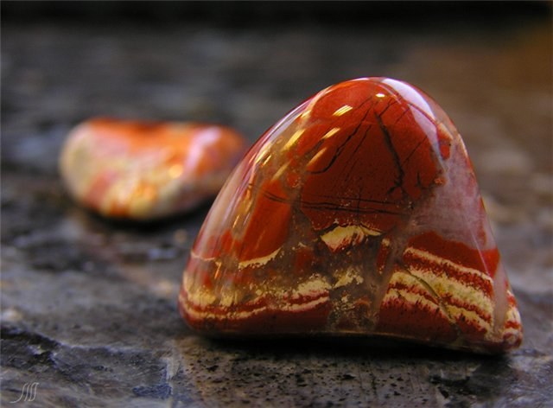
Малахит
Яшма

